Slide 1
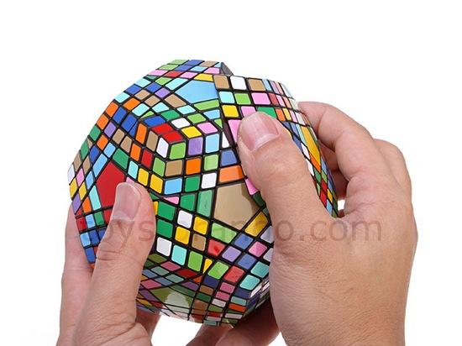
Нормальная наука, как решение головоломок
Выполнил: Сутормин Олег

Slide 2
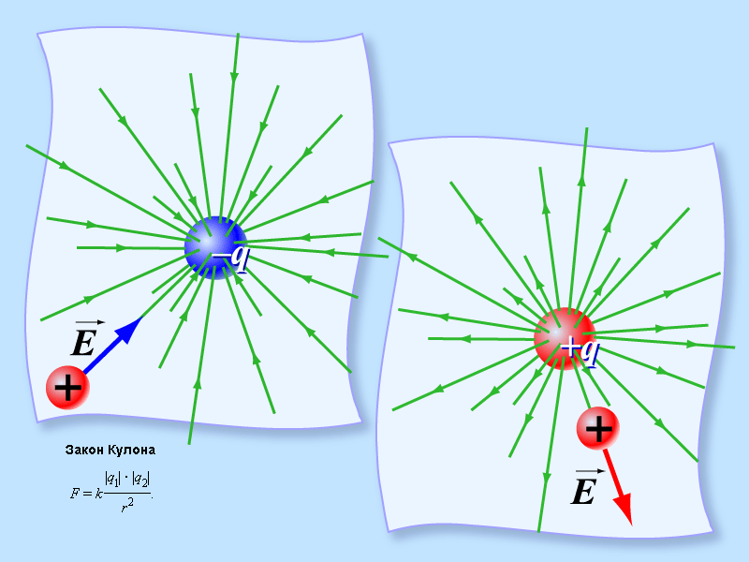
Удивительная особенность
Зачастую все детали эксперимента известны заранее

Slide 3
Цель нормальной науки
Не внести что-то крупное и новое, а тщательная попытка достигнуть ожидаемых результатов или приблизиться к ним.
Но почему тогда нормальная наука рассматривает и решает свои проблемы?

Slide 4
Ответ
Результаты научного исследования повышаю точность применения парадигмы и расширяют её область.
Для учёного важным становится найти способ решения задачи-головоломки.

Slide 5
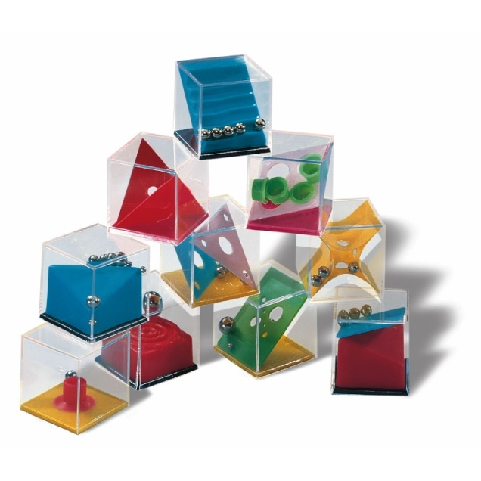
Задача-головоломка
Представляет собой особую категорию проблем, решение которых может служить пробным камнем для проверки таланта и мастерства исследователя.

Slide 6
Критерии задачи-головоломки
Существование решения.
Выбор проблем, заслуживающих внимания зависит от научного сообщества принимающего данную парадигму.

Slide 7
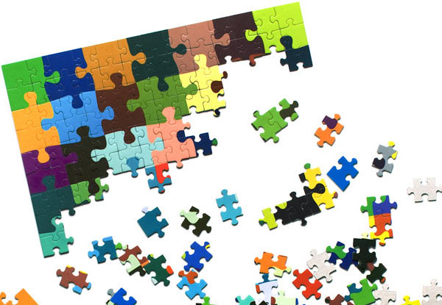
Критерии задачи-головоломки
Должны существовать правила, которые ограничивают природу приемлемых решений и шаги.
Решить картину-загадку не значит «составить картинку»

Slide 8
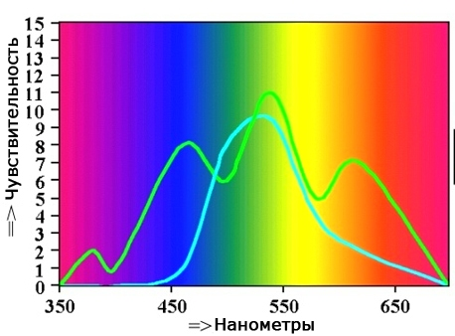
Критерии задачи-головоломки
Учёный должен не просто исцеловать или измерять, а ещё анализировать.
Согласуются ли цифры с теорией?

Slide 9
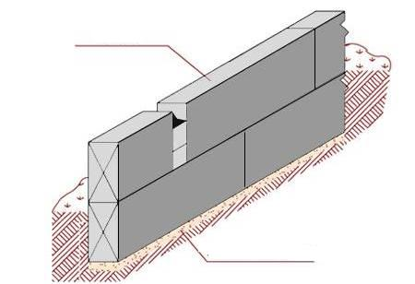
Критерии задачи-головоломки
Все утверждения о научном законе, о научных понятиях и теориях помогают выдвигать головоломки и их решения

Slide 10
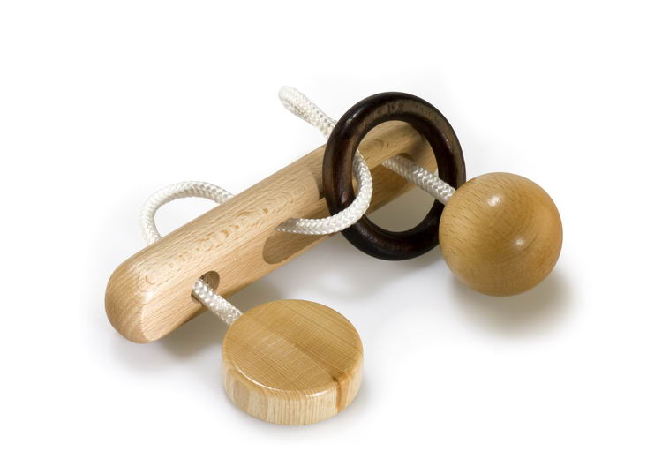
Критерии задачи-головоломки
Должны быть предписания по поводу предпочтительных типов инструментария и способов использования.
Должно быть стремление понять мир, расширить пределы познания и повышать точность.

Slide 11
Итог
Нормальная наука – это в высокой степени детерминированная деятельность.
Концепции
Инструменты
Методология
Такая последовательность помогает исследователю решить головоломку.

